Slide 1
EVENTRATION SUS-PUBIENNE
ET INCISION DE JOEL-COHEN
FACILE A FAIRE – DIFFICILE A REPARER
E. Habib, C. Boutron, C. Petit
Service de Chirurgie Viscérale, Thoracique et Endocrine
Hôpital Robert Ballanger - Aulnay Sous Bois - France

Slide 2
Les Voies d’Abord Sus-Pubiennes
Pfannenstiel H.J. - 1900 : Ouverture transversale sus-pubienne de l’aponévrose antérieure des grands droits,
  Elargie latéralement le long des fibres des aponévroses des grands obliques
Joël-Cohen S. - 1972 : Brèche dans l’aponévrose médiane sus-pubienne
  Ouverture / discision aux doigts de l’aponévrose et du péritoine pariétal
Mouchel J. - 1981 : Ouverture transversale de l’aponévrose antérieure des grands droits à 5 cm du pubis
  Section du grand droit partielle ou totale, uni ou bilatérale
Notes:
En dehors de la coelioscopie, 3 voies d’abord sont utilisées en chirurgie gynécologique, Pfannenstiel, Joël-Cohen qui consiste en une discision aux doigts des différents plans, et Mouchel, une transversale sus-pubienne avec section des grands droits.

Slide 3
Laparotomie selon Joël-Cohen – Avantages ?
Kasielinski K. – Wallin G. – Mathai M. : Etudes Rétrospectives
  Durée intervention plus courte
  Perte sanguine perop moins importante
  Complications postop moins fréquentes
  Confort postop meilleur
Franchi M. : Etude Prospective Randomisée
  Différence entre Pfannenstiel et Joël-Cohen :
    Non Significative
  Ne justifie pas recours systématique à laparotomie selon Joël-Cohen
Notes:
Si les études rétrospectives trouvent la Joël-Cohen avantageuse sur le Pfannenstiel en per et post op, l’étude prospective randomisée de Franchi montre que les différences ne sont pas significatives et ne justifient pas le recours systématique à la Joël-Cohen

Slide 4
Ne pas fermer le péritoine – Avantages ?
Doret M. – Banigbove AA. : Etudes Rétrospectives
  Gain de temps opératoire
  Absence d’incidence sur les adhérences viscérales
Patil A. : 5 patientes – Pfannenstiel sans fermeture du péritoine
  ESP rétro-aponévrotique dont 2 étranglées
  Diagnostic par TDM
Larkin J. : 1 patiente – Pfannenstiel sans fermeture du péritoine
  ESP rétro-aponévrotique sans brèche antérieure
  Diagnostic par Coelioscopie
Notes:
Ne pas fermer le péritoine pariétal, prôné depuis quelques années, réduirait le temps opératoire et n’augmenterait pas les adhérences postop.
Néanmoins, Patil et Larkin présentent des ESP interstitielles qui se sont développées après Pfannenstiel sans fermeture du péritoine pariétal, non détectables à l’examen clinique et dont le diagnostic a été fait par TDM ou Coelioscopie.

Slide 5
Incidence de l’Eventration Sus-Pubienne (ESP)
Luijendijk R. - Aabakke A. – Bewo K. :
  Varie entre 0,2% et 2,1%
  Fréquence ESP après laparotomie selon Joël-Cohen équivalente à celle après laparotomie selon Pfannenstiel
  Dans ces 2 voies d’abord : Fréquence ESP plus faible qu’après laparotomie médiane
Diagnostic d’ESP interstitielle plus difficile – Sous-Estimation
Ne s’intéressent pas à la Morphologie de l’ESP
Notes:
L’ESP est peu fréquente après Pfannenstiel, son taux est équivalent après Joël-Cohen, et il est plus faible qu’après laparotomie médiane.
Mais le taux peut être sous-estimé depuis qu’on ne ferme pas le péritoine pariétal en raison des ESP interstitielles
Et ces études ne s’intéressent pas à la morphologie de l’ESP.

Slide 6
Patientes et Méthode

Slide 7
Un Aspect Inhabituel
Une série de 9 patientes
ESP après Laparotomie Selon Joël-Cohen
  Convertie en Mouchel chez 2 patientes
Surprenante car :
  Morphologie inhabituelle et complexe
  Traitement plus difficile
Notes:
9 patientes prises en charge pour ESP après Joël-Cohen, convertie en Mouchel chez 2 patientes.
Dès le premier cas, nous avons été surpris par une morphologie inhabituelle et complexe, et par un traitement plus difficile.

Slide 8
Objectif de l’Etude
Décrire les particularités morphologiques de l’ESP après une laparotomie selon Joël-Cohen
Alerter sur les délabrements de la paroi abdominale induits par cette voie d’abord
Préciser les difficultés thérapeutiques qui en découlent
Préciser les indications de cette voie d’abord
Notes:
Nous allons donc décrire les particularités morphologiques, alerter sur le délabrement de la paroi, préciser les difficultés thérapeutiques et rappeler les indication de cette voie d’abord.

Slide 9
Antécédents – 9 patientes
Age (années) | 31 à 55 (moy 40.56)
Nombre de laparotomies par patiente | 1 à 6 (moy 2.62)
Césariennes seules | 6
Césariennes et chirurgie gynécologique | 2
Chirurgie gynécologique seule | 1
Coelioscopie avant ou après les césariennes | 2
Cure d’ESP antérieurement réalisée | 2
Nombre de cures d’ESP | 1 à 3 (moy 2.00)
Notes:
Les patientes, pour la plupart en âge de procréer, avaient eu 1 à 6 laparotomies, des césariennes seules, césarienne et chirurgie gynécologique, une chirurgie gynécologique seule, 2 avaient eu une coelioscopie et 2 avaient déjà été opérées d’une cure d’ESP.

Slide 10
Signes Cliniques
Douleur pariétale et abdominale
Caractère inesthétique de l’ESP
ESP large :
  Le sac mesurait jusqu’à 20 cm de largeur
  S’étendait latéralement jusqu’aux épines iliaques
  Tombait devant le pubis
  Glissait dans le canal inguinal
    Adressée avec un diagnostic de hernie inguinale
ESP facilement réductible, contenait du tube digestif
Notes:
Les patients soufraient de douleur pariétale et abdominale, et du caractère inesthétique, le sac d’ESP était large, jusqu’à 20 cm, jusqu’aux épines iliaques, tombait devant le pubis, glissait dans le canal inguinal – patiente adressée pour hernie inguinale.

Slide 11
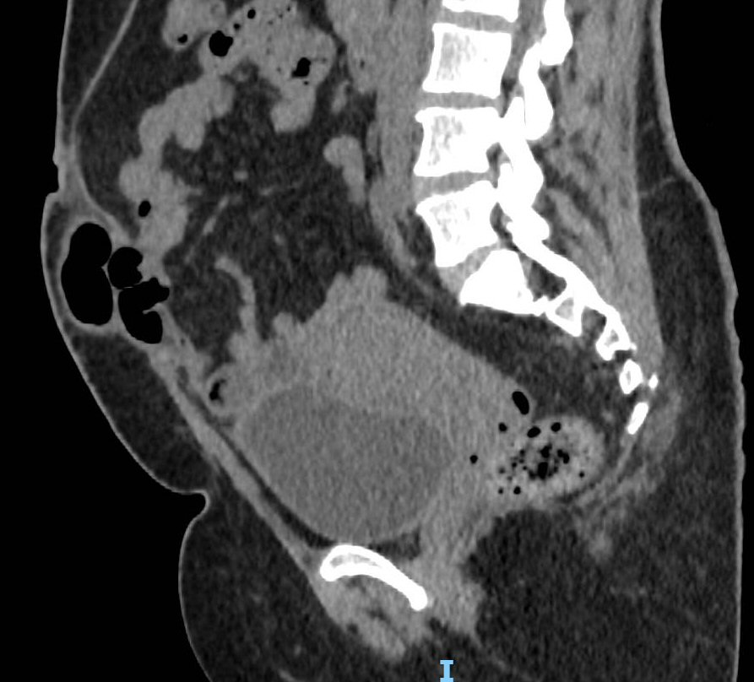
ESP indépendante de la cicatrice : 2 patientes
Notes:
Sur la TDM l’ESP était sous-ombilicale indépendante de la cicatrice sus-pubienne

Slide 12
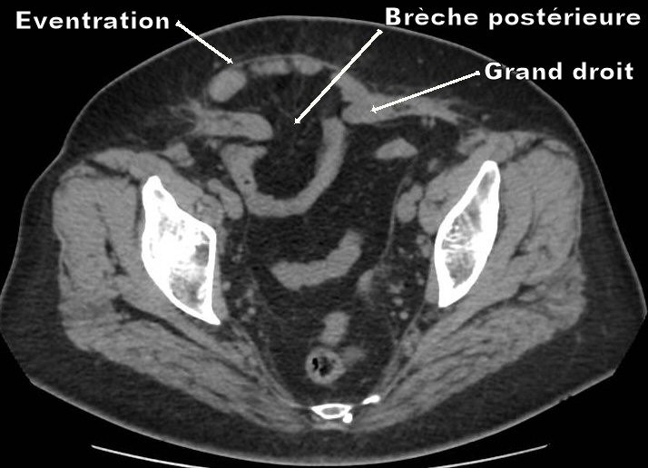
ESP portion centrale de la cicatrice : 3 patientes
Notes:
Elle occupait la portion centrale de la cicatrice

Slide 13
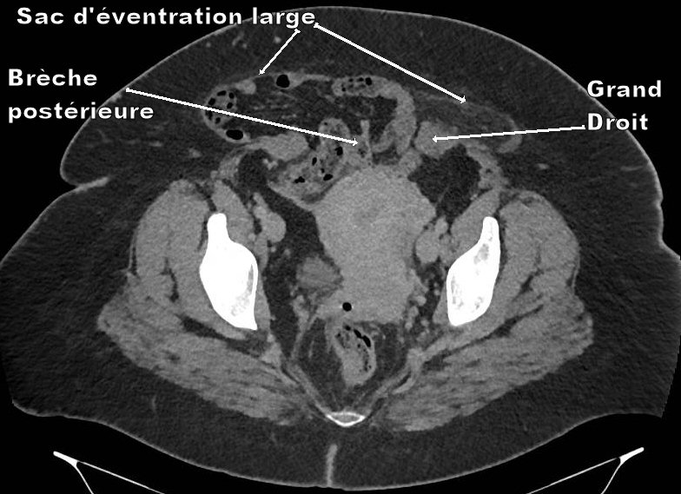
ESP sur toute la largeur de la cicatrice : 2 patientes
Notes:
Elle occupait toute la largeur de la cicatrice

Slide 14
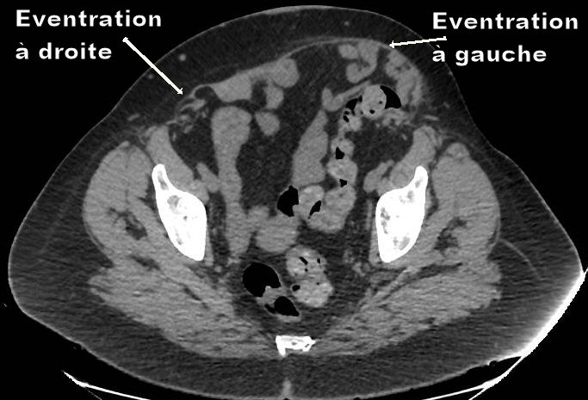
ESP bifocale : 2 patientes
Notes:
Elle était bilatérale chez 2 patientes

Slide 15
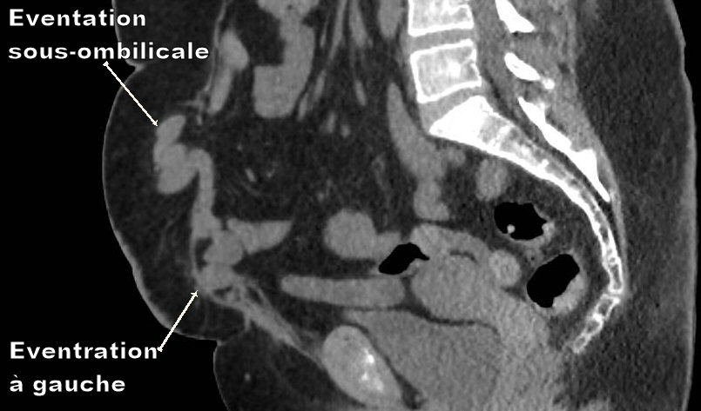
Eventration sur site de trocart associée : 1 patiente
Notes:
Ou associée à une éventration sur site de trocart

Slide 16
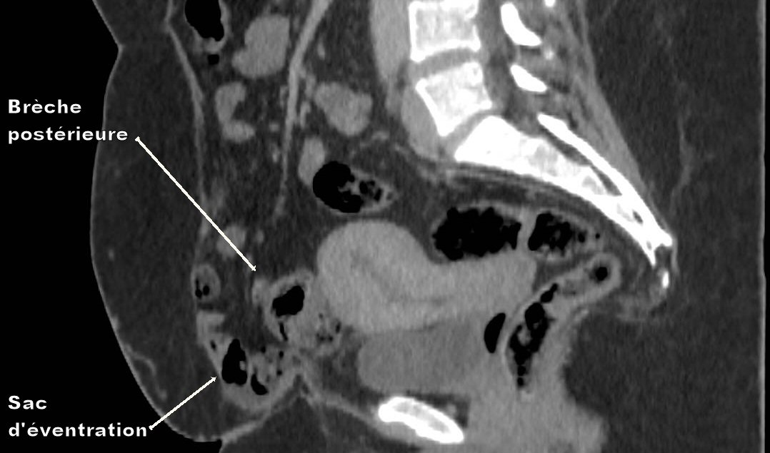
Eventration tombant devant le pubis
Notes:
Elle tombait devant le pubis

Slide 17
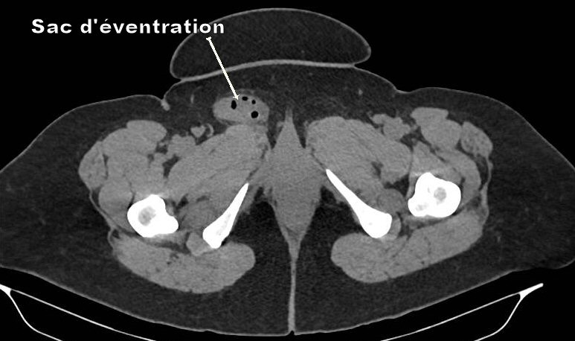
Sac d’ESP dans le canal inguinale droit : 1 patiente
Notes:
Ou glissait dans le canal inguinal

Slide 18
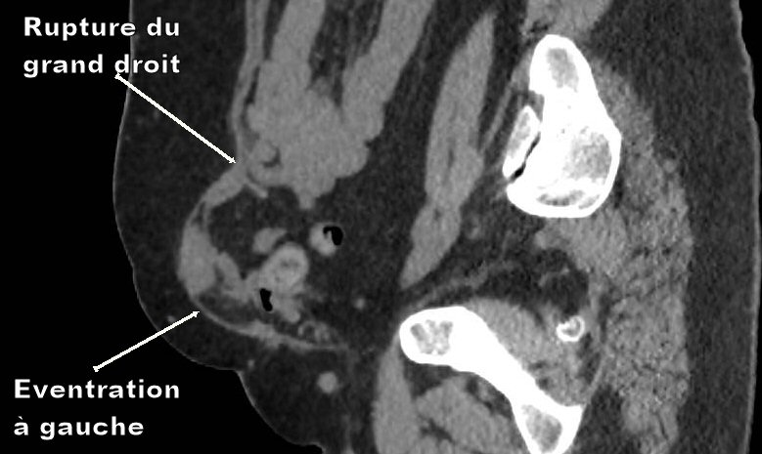
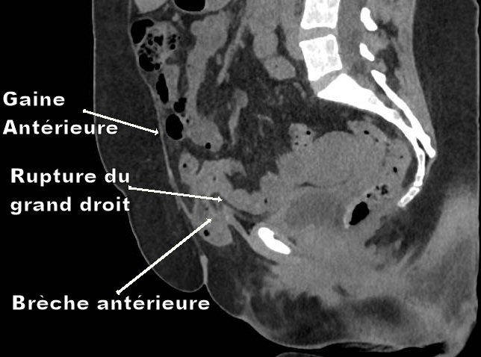
Rupture du grand droit : 7 patientes
Notes:
Elle était associée à une rupture du grand droit

Slide 19
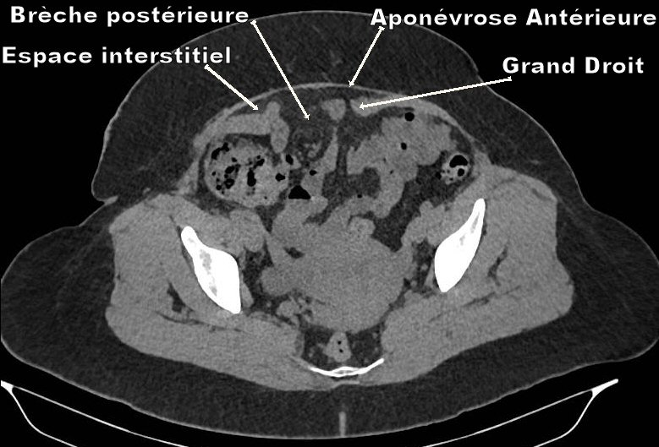
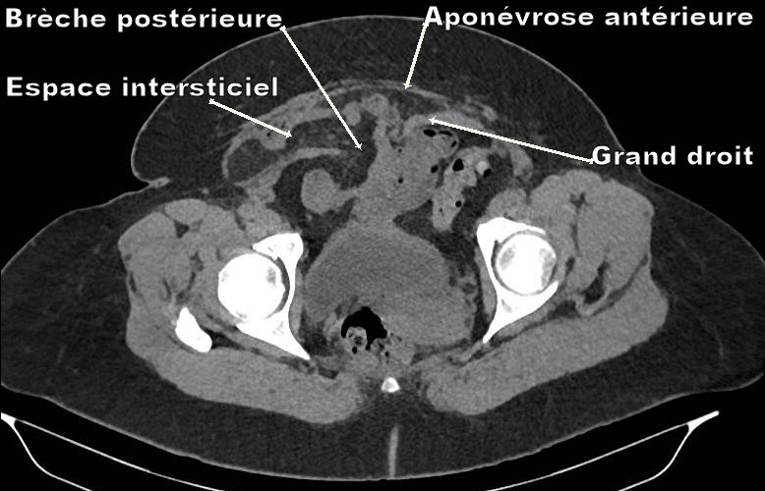
Sac d’ESP interstitiel rétro-aponévrotique : 5 patientes
Notes:
Elle débutait en haut en interstitiel entre le grand droit et son aponévrose avant de glisser en bas à travers la brèche aponévrotique antérieure

Slide 20
Résultats

Slide 21
Voie d’Abord
Abord sus-pubien élargi à la demande 7
Abord médian 2
Dermolipectomie associée 3
Notes:
La plupart a été opéré à travers une cicatrice sus-pubienne élargie à la demande

Slide 22
Morphologie perop de l’ESP – Brèche Antérieure : 11 ESP
Sac ESP sous-ombilical indépendant de la cicatrice Aponévrose antérieure distendue fine et sacculaire | 2
Sac ESP à travers la cicatrice sus-pubienne En continuité avec l’aponévrose antérieure Sans continuité avec le péritoine pariétal | 9
Adhérences au sac d'éventration | 9
Brèche antérieure verticale | 1
Brèche antérieure transversale | 10
Hauteur brèche antérieure (cm) | 2 à 13 (moy 6.45)
Largeur brèche antérieure (cm) | 2 à 15 (moy 7.82)
Notes:
Chez 2 patientes, le sac d’ESP était indépendant de la cicatrice, les viscères on glissé entre les grands droits et ont distendu l’aponévrose antérieure devenue fine et sacculaire
Le 9 autres sac d’ESP étaient développés à travers la cicatrice sus-pubienne, en continuité avec l’aponévrose antérieure, sans continuité avec le péritoine pariétal.
La brèche antérieure était transversale et mesurait jusqu’15 cm de largeur.

Slide 23
Morphologie perop de l’ESP – Péritoine et Grand Droit : 9 patientes
Espace interstitiel rétro-aponévrotique ESP bisacculaire : Rétro-aponévrotique et sous-cutanée | 5
Rupture ou sclérose du grand droit Césarienne itérative, Mouchel | 7
Rétraction du péritoine pariétal Face postérieure des grands droits à nu | 7
Adhérences à la paroi abdominale antérieure | 4
Notes:
5 patientes avaient un espace interstitiel donnant à l’éventration un aspect bisacculaire, rétro-aponévrotique et sous-cutané.
En plus on observe une rupture ou sclérose du grand droit et une rétraction du péritoine pariétal à hauteur des vaisseaux épigastriques mettant à nu la face postérieure des grands droits.

Slide 24
Morphologie perop de l’ESP – Brèche Postérieure : 11 ESP
Brèche postérieure verticale | 8
Brèche postérieure transversale | 3
Hauteur brèche postérieure (cm) | 2 à 15 (moy 7.82)
Largeur brèche postérieure (cm) | 2 à 10 (moy 6.09)
Brèche postérieure distincte, distante et décalée de la brèche antérieure
Entre les bords internes des grands droits (péritoine non fermé) et à travers la rupture des grands droits
Notes:
La brèche postérieure était majoritairement verticale, jusqu’à 15 cm de hauteur – pratiquement pubis ombilic, elle était distincte distante et décalée de la brèche antérieure, elle s’est développée entre le grands droits et à travers la rupture des grands droits qui a permis une extension latérale de la brèche postérieure

Slide 25
Mode de Réparation – Brèche Postérieure : 9 patientes
Rapprochement des grands droits | 3
Hauteur décollement rétro-aponévrotique (cm) | 15 à 16 (moy 15.33)
Largeur décollement rétro-aponévrotique (cm) | 14 à 20 (moy 16.00)
Prothèse polypropylène rétro-aponévrotique | 3
Décollement et fermeture du péritoine pariétal | 6
Hauteur décollement prépéritonéal (cm) | 8 à 21 (moy 15.67)
Largeur décollement prépéritonéal (cm) | 8 à 20 (moy 16.50)
Prothèse polypropylène prépéritonéale | 6
Notes:
La réparation a été un joli défi.
Chez 3 patientes, impossible de décoller le péritoine pariétal, la brèche postérieure a été refermée par rapprochement des grands droits et une plaque a été posée dans un décollement rétro-aponévrotique.
Chez les 6 autres patientes, le péritoine a été décollé et refermé et la plaque posée dans un décollement prépéritonéal.
Notez que le décollement allait jusqu’à 20 cm de hauteur ou de largeur, ce qui signifie qu’on est devant des décollements très larges pour une cicatrice sus-pubienne, comparée à la cure d’ESP sur Pfannenstiel,

Slide 26
Mode de Réparation – Brèche Antérieure : 11 ESP
Fermeture transversale aponévrose antérieure | 7
Fermeture verticale aponévrose antérieure | 4
Fermeture complète aponévrose antérieure | 8
Fermeture partielle aponévrose antérieure Comblé par prothèse de Vicryl | 3
Largeur brèche antérieure résiduelle (cm) | 5 à 8 (moy 6.33)
Notes:
La brèche antérieure a été refermée majoritairement en transversal, fermeture incomplète chez 3 patientes comblée par une plaque de Vicryl,

Slide 27
Incidents Per Opératoires
Plaie artère épigastrique
  Hémostase par coagulation
Plaie artère iliaque externe
  Rupture large du grand droit
  Sac d’ESP très large adhérant à l’artère
  Suture vasculaire
Notes:
Les interventions ont été marquées par une plaie de l’artère épigastrique et une plaie de l’artère iliaque externe. La patiente avait une rupture complète du grand droit et un sac d’ESP qui adhérait à l’artère. La plaie a été réparée.

Slide 28
Suivi Post Opératoire
Complications postopératoires Non
Drainage aspiratif prolongé H.A.D.
Résultat fonctionnel satisfaisant Oui
Récidive Non
Bombement lors des efforts physiques
  en lieu et place de la rupture du grand droit
Notes:
Les suites ont été simples, sans complication et sans récidive. Une patiente présente un bombement en lieu et place de la rupture du grand droit

Slide 29
Rapport Bénéfice - Risque
Afin de bien évaluer le rapport Bénéfice - Risque
Il faut aussi connaitre
  les complications spécifiques de la voie d’abord choisie
Notes:
En chirurgie, on nous demande d’évaluer le Bénéfice – Risque. Il faut prendre en compte les risques liés à la voie d’abord.

Slide 30
Morphologie Particulière
Sac d’ESP large développé à partir de l’aponévrose antérieure
  En sous-ombilical ou à travers la cicatrice sus-pubienne
  Sans continuité avec le péritoine pariétal
Brèches antérieure et postérieure larges, distinctes, distantes et décalées
Espace interstitiel rétro-aponévrotique : ESP bisacculaire
Sclérose ou Rupture du grand droit
Péritoine pariétal rétracté
Notes:
Dans l’ESP après Joël-Cohen, nous sommes face à un sac d’ESP développé à partir de la gaine antérieure, sans continuité avec le péritoine pariétal, des brèches antérieure et postérieure larges, distinctes, distantes et décalées, un espace interstitiel rétro-aponévrotique, une rupture du grand droit et un péritoine pariétal rétracté.

Slide 31
Difficultés Thérapeutiques
Risque de plaie vasculaire
Décollement du péritoine impossible
  Rapprochement des grands droits
  Décollement et prothèse rétro-aponévrotiques
  Limité latéralement et vers le bas
Fermeture brèche antérieure incomplète
  Brèche résiduelle comblée par prothèse de Vicryl
Bombement pariétal lors des efforts physiques
Notes:
La cure comporte un risque vasculaire.
On peut être dans l’impossibilité de décoller le péritoine pariétal, ce quoi impose un décollement rétro-aponévrotique plus difficile à faire et qui ne peut pas descendre en-dessous du pubis.
On peut se heurter à une fermeture incomplète de la brèche antérieure.
Un bombement pariétal peut être observé par la suite.

Slide 32
Recommandations
Voie d’abord délabrante
Fréquence ESP sous-évaluée
Recours à cette voie d’abord : césarienne en urgence vitale
Fermeture du péritoine pariétal et de l’aponévrose postérieure
  Systématique +++
  Assurer une cicatrisation correcte des différents plans
  Eviter ESP rétro-aponévrotique ou bisacculaire
Notes:
Pour conclure, la voie d’abord est délabrante, et la fréquence de l’ESP peut être sous-estimée,
Le recours à la Joël-Cohen doit être réservé à la seule césarienne en urgence vitale.
On doit systématiquement fermer le péritoine pariétal et l’aponévrose postérieure pour assurer une cicatrisation des plans postérieur et antérieur et éviter l’ESP interstitielle

Slide 33
Recommandations
Stark M. :
  Laparotomie selon Joël-Cohen en chirurgie digestive ou urologique
  Sans en mesurer les conséquences
Recours à cette voie d’abord par d’autres spécialités :
  Ni recommandé, Ni justifié
Notes:
Alors que Stark propose d’utiliser cette voie d’abord en chirurgie digestive et urologique, je pense pour ma part que cette voie d’abord n’est ni recommandée ni justifiée dans ces deux spécialités.

Slide 34
Aspect Schématisé de l’ESP
Brèche Ant.
Décollement
Rétro-Aponévrotique
Brèche Post.
Sac ESP
Brèche Post.
Péritoine
Brèche Ant.
Sac ESP

Slide 35
Aspect Schématisé de l’ESP

